Slide 1
Performance-Optimierung für Magento 2-Systeme

Slide 2
Unternehmen / Wer sind wir
E-Commerce-Agentur seit 2006
Mit Magento 1 gestartet, seit 2015 auch Shopware, seit 2017 Magento 2
15 Mitarbeiter für Backend, Frontend, Design, PM & Vertrieb
TÜV-zertifiziert nach ISO 9001

Slide 3
Wer bin ich
Nico Siebler
PHP-Entwickler
Lead Developer für Magento in der digital.manufaktur
Magento 1 seit 2011
Magento 2 seit 2017

Slide 4
Worum geht es hier
Magento 2 Umgebungen allgemein schneller und belastbarer machen
Magento Open Source (CE) 2.2 als Basis
Tipps fürs generelle Handling mit Magento
Code-Beispiele

Slide 5
Agenda
Messen und Analysieren
Grund-Optimierung / Basics
Infrastruktur-Optimierungen
Empfohlene Entwickler-Settings
Code-Optimierungen
Zahlen
Deployment
GitHub-Modul
Fragen / Anregungen / Meinungen

Slide 6
Messen und Analysieren
Schwachstellen identifizieren
Konkrete Probleme oder Potenziale
z.B. Produktseite, AddToCart und der Checkout-Prozess
Erfassbar über übliche Tracking-Dienste und -Mechanismen
Uncachbare Seiten

Slide 7
Messen und Analysieren
Single Request-Performance
Profiling-Tools und -Dienste
Extensions, z.B. mgtcommerce/module-mgtdevelopertoolbar oder vpietri/adm-quickdevbar
SQL-Logs
Stat Calls auf dem Dateisystem

Slide 8
Stat Calls filtern
Linux
strace -ff -s 4096 $(pgrep php-fpm | perl -pe 's#(.*)\n# -p $1#g') 2>&1 | grep -i stat
macOS
sudo dtruss -f -n php-fpm -s 2>&1 | grep -i ‘stat‘

Slide 9
Messen und Analysieren
Profiling-Tools und Dienste
xdebug: https://xdebug.org/docs/
z-ray (nur noch für Zend Server): http://www.zend.com/de/products/server/z-ray
Tideways: https://tideways.io/profiler/features
New Relic: https://newrelic.com/
Blackfire: https://blackfire.io/

Slide 10
Messen und Analysieren
Metriken und Audits
Magento Performance Toolkit
Developer-Konsole im Browser
Google Pagespeed / YSlow / GTMetrix / Webpagetest / ...
Google Audit / Lighthouse

Slide 11
Agenda
Messen und Analysieren
Grundoptimierung / Basics
Infrastruktur-Optimierungen
Empfohlene Entwickler-Settings
Code-Optimierungen
Benchmarks
Deployment
GitHub-Modul
Fragen / Anregungen / Meinungen

Slide 12
Grundoptimierung / Basics
Magento aktuell halten
memory_limit hoch setzen
Production mode nutzen
Caches aktivieren
“Developer-Optionen” produktiv nutzen
Flat-Katalog aktivieren
Full Page Caching mit Varnish
CDN
Caching und Sessions mit Redis oder memcached

Slide 13
Agenda
Messen und Analysieren
Grundoptimierung / Basics
Infrastruktur-Optimierungen
Empfohlene Entwickler-Settings
Code-Optimierungen
Zahlen
Deployment
GitHub-Modul
Fragen / Anregungen / Meinungen

Slide 14
Infrastruktur-Optimierungen
Server-Setup / Webserver
Server-Setup
CPU-Power, CPU-Kerne, RAM, SSD, Varnish / FPC, CDN / Externer Reverse Proxy
Webserver
nginx bevorzugen
.htaccess-Parsing deaktivieren im Apache
Module deaktivieren
Browser-Caching und Daten-Kompression

Slide 15
Infrastruktur-Optimierungen
PHP
PHP 7
PHP 7.2? - https://github.com/magento-engcom/php-7.2-support/projects/1
PHP-FPM, passender pm Typ zum Hosting
OpCache und APCu
realpath-Cache mit passender Größe

Slide 16
Infrastruktur-Optimierungen
PHP OpCache
FPM: Shared Memory
CLI: File Cache (ab PHP 7)
cachetool nutzen für Statistik und Löschung
File Cache auf Ramdisk legen

Slide 17
Infrastruktur-Optimierungen
Composer-Autoloader
-o sammelt PSR-4 Mapping
PSR-4 Anweisungen in der composer.json
--apcu für Fallback-Klassenauflösungen

Slide 18
Infrastruktur-Optimierungen
Dienste optimieren
MySQL tunen (my.cnf-Parameter, mysqltuner)
UNIX-Sockets nutzen auf selben Hosts
CDN Technologie-Enhancements
z.B. HSTS, TLS 1.3, Brotli compression, http/2, on the fly Minify, JS Async laden, HTML-Caching
Suche austauschen gegen ElasticSearch
Empfehlung: Smile_ElasticSuite

Slide 19
Agenda
Messen und Analysieren
Grundoptimierung / Basics
Infrastruktur-Optimierungen
Empfohlene Entwickler-Settings
Code-Optimierungen
Zahlen
Deployment
GitHub-Modul
Fragen / Anregungen / Meinungen

Slide 20
Empfohlene Entwickler-Settings
Hardware
Mindestens 16 GB RAM (Mac), 8 GB (Linux)
ggf. Ramdisk nutzen für File OpCache
Optimal 8 CPU threads
SSD
Dedizierter Grafikchip
Macbook Pro? 15 Zoll!

Slide 21
512M Ramdisk für CLI-OpCache nutzen
Linux
sudo mount -t tmpfs -o size=512M none /var/run/php_file_cache sudo chown user:group /var/run/php_file_cache
macOS
diskutil partitionDisk $(hdiutil attach -nomount ram://1024000) 1 GPTFormat APFS php_file_cache '100%' sudo ln -s /Volumes/php_file_cache /var/run/php_file_cache
Aktivieren
opcache.enable_cli=1
opcache.enable=1
opcache.file_cache=/var/run/php_file_cache
opcache.file_cache_only=1

Slide 22
Empfohlene Entwickler-Settings
PHP & MySQL-Settings
xdebug.remote_autostart=0
OpCache mit geringer revalidate_freq nutzen
MySQL-Parameter:
innodb_flush_log_at_trx_commit = 0
innodb_doublewrite = 0
innodb_file_format = Barracuda
innodb_file_format_max = Barracuda

Slide 23
Empfohlene Entwickler-Settings
Magento
Developer mode nutzen
Version signing, Merging und Minify deaktivieren
Alle Caches aktivieren (Ausnahme für FE-Entwicklung)
Debug-Logging

Slide 24
Developer Mode Einstellungen
n98-magerun2 deploy:mode:set developer
n98-magerun2 config:set dev/css/merge_css_files 0
n98-magerun2 config:set dev/js/merge_files 0
n98-magerun2 config:set dev/js/enable_js_bundling 0
n98-magerun2 config:set dev/template/minify_html 0
n98-magerun2 config:set dev/js/minify_files 0
n98-magerun2 config:set dev/css/minify_files 0
n98-magerun2 config:set dev/static/sign 0
n98-magerun2 config:set dev/debug/debug_logging 1 --lock
n98-magerun2 cache:enable

Slide 25
Agenda
Messen und Analysieren
Grundoptimierung / Basics
Infrastruktur-Optimierungen
Empfohlene Entwickler-Settings
Code-Optimierungen
Zahlen
Deployment
GitHub-Modul
Fragen / Anregungen / Meinungen

Slide 26
Code-Optimierungen
Best practice / Module
Ungenutzte Magento-Module deaktivieren
Seite analysieren, Anforderungen prüfen
3rd Party Module genau untersuchen, ggf. optimieren
Ungenutzte 3rd Party Module löschen oder nicht auschecken

Slide 27
Ungenutzte Module in einem Beispielshop
Magento_ConfigurableImportExport
Magento_AdvancedPricingImportExport
Magento_Authorizenet
Magento_Bundle
Magento_BundleImportExport
Magento_Captcha
Magento_CustomerImportExport
Magento_Dhl
Magento_DownloadableImportExport
Magento_EncryptionKey
Magento_Fedex
Magento_GoogleAdwords
Magento_GoogleAnalytics
Magento_GroupedImportExport
Magento_Analytics
Magento_Marketplace
Magento_Multishipping
Magento_NewRelicReporting
Magento_Persistent
Magento_QuoteAnalytics
Magento_ReleaseNotification
Magento_ReviewAnalytics
Magento_SalesAnalytics
Magento_Braintree
Magento_CustomerAnalytics
Magento_SendFriend
Magento_Signifyd
Magento_SwatchesLayeredNavigation
Magento_TaxImportExport
Magento_TestModuleDirectoryZipCodes
Magento_TestModuleSample
Magento_GoogleOptimizer
Magento_Ups
Magento_SampleData
Magento_CatalogAnalytics
Magento_Usps
Magento_Version
Magento_Weee
Dotdigitalgroup_Email
Magento_WishlistAnalytics
Temando_Shipping …………...

Slide 28
Code-Optimierungen
Best practice / Settings
Übergeordnete Einstellungen auf “Gemeinsamkeiten” beschränken
Async Index aktivieren
n98-magerun2 index:set-mode schedule
Async Order Mails aktivieren
n98-magerun2 config:set sales_email/general/async_sending 1

Slide 29
Code-Optimierungen
Best practice / DB-Cleanup
Leichen-Datensätze suchen und entfernen
Attributsets nutzen für Attributseinschränkungen
Alte Warenkörbe löschen

Slide 30
Code-Optimierungen
Best practice / Block-Caches
Cache-Key definieren
Tags setzen für Invalidierung
cache_lifetime setzen
Bei anonymen Blöcken auch bei statischem Content
Cachbare Blöcke identifizieren und anpassen

Slide 31
Block-Cache nutzen
Wichtigste Methoden
public function getCacheKeyInfo()
protected function getCacheTags()
protected function getCacheLifetime()
Einfache Cache-Infos hinzufügen

Slide 32
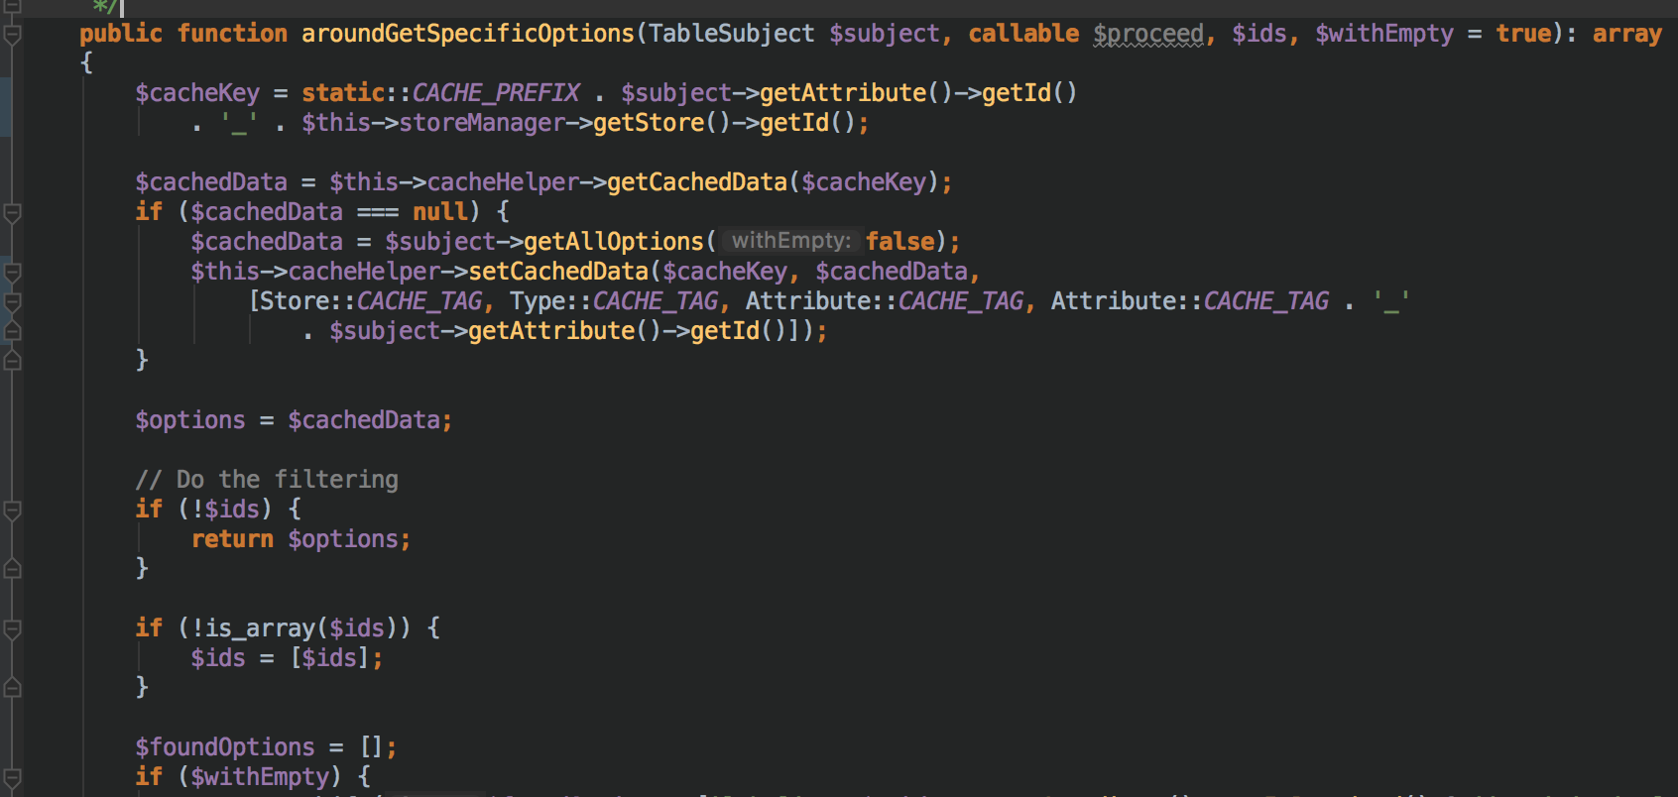
Custom Daten-Caches nutzen

Slide 33
Code-Optimierungen
Best practice / FPC / Cache-Lifetime
Identifizierung von cacheable=”false” im Layout-XML
Beispiel: Magento_Captcha

Slide 34
Code-Optimierungen
Best practice / DB und SQL
load() vermeiden, Daten wenn möglich cachen
Collections und Repositories nutzen
Abgefragte Daten minimieren
Indizes optimieren: https://de.slideshare.net/billkarwin/how-to-design-indexes-really
Queries logisch sammeln und ausführen

Slide 35
Code-Optimierungen
Best practice / Layout-Optimieren
Unnötige Blöcke entfernen
Block und Template Hints aktivieren dev/debug/template_hints_storefront 1 dev/debug/template_hints_blocks 1
Debug-Log aktivieren n98-magerun2 config:set dev/debug/debug_logging 1 --lock

Slide 36
Code-Optimierungen
UX-Optimierung / Frontend
Cache-Bilder vorgenerieren n98-magerun2 catalog:images:resize
Galerie-Loader Ladeanimation austauschen
Lazy Loading für Bilder in Bereichen “below the fold”
JS asynchron laden, nicht inline schreiben

Slide 37
Code-Optimierungen
UX-Optimierung / Optische Unruhe
Springende Elemente vermitteln ein unruhiges Gefühl beim Seitenladen
Nachladen von Requests verringern oder Daten vorrendern
Wartezeit mit positiven Eindrücken und Animationen überbrücken
AJAX nutzen anstatt POST/Reload

Slide 38
Code-Optimierungen
Konkrete Verbesserungen
Listing-Daten vorladen und an Produkte setzen für Collections
Block-Caches auf Store-Ebene cachen
Reporting Events deaktivieren
Bilder vorgenerieren
Topmenu Kategorien cachen
Produkt-Attributoptionen cachen

Slide 39
Listing-Daten vorladen und an Produkte setzen für Collections
...

Slide 40
Block-Caches auf Store-Ebene cachen für statische anonyme Blöcke

Slide 41
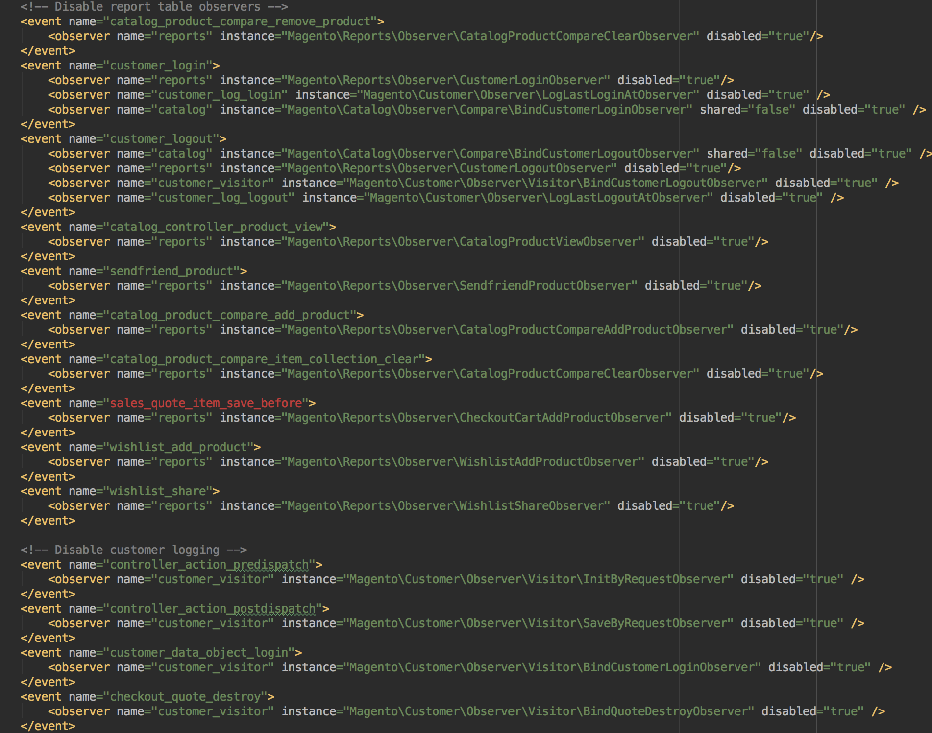
Reporting Events und ungenutzte Observer deaktivieren (bitte ins Modul schauen…)

Slide 42
Bilder vorgenerieren
Szenario: 40.000 Produkte
n98-magerun2 catalog:images:resize
Unnötige Bildergrößen
Lange Generierungszeit
n98-magerun2 dmc:catalog:images:resize
Lädt Produkte und Bilder schneller
Nutzt eine ID-Whitelist in view.xml
Counter in der Ausführung
3-6 Stunden mit 6-7 Bildern je Produkt

Slide 43
Produkt-Attributoptionen cachen

Slide 44
Agenda
Messen und Analysieren
Grundoptimierung / Basics
Infrastruktur-Optimierungen
Empfohlene Entwickler-Settings
Code-Optimierungen
Zahlen
Deployment
GitHub-Modul
Fragen / Anregungen / Meinungen

Slide 45
Zahlen
Shop mit echten Daten und diversen Anpassungen ohne FPC lokal.
Verbesserung gemessen an Aktivierung und Deaktivierung.
Magento-Module deaktivieren: 5%-15%
Code-Optimierungen: 10%
SQL queries:
Home: 56 => 51
Listing: 242 => 85
PDS: 108 => 77
Cart: 83 => 76
Composer optimize: 3-10%
OpCache: <= 40%

Slide 46
Agenda
Messen und Analysieren
Grundoptimierung / Basics
Infrastruktur-Optimierungen
Empfohlene Entwickler-Settings
Code-Optimierungen
Zahlen
Deployment
GitHub-Modul
Fragen / Anregungen / Meinungen

Slide 47
Deployment
Ausführungszeit minimieren
Nur genutzte Sprachen angeben, z.B. de_DE en_US
--strategy compact
Bereiche getrennt deployen: --area frontend / adminhtml
Theme angeben: --theme my/theme

Slide 48
Deployment
Zero Downtime auf einer Maschine
Magento-Code anpassen
view_preprocessed isolieren (var -> generated)
Setup-Abweichungen ignorieren
Symlinks setzen / Dateien kopieren
Release bauen
document root verlinken
Cache leeren inkl. OpCache

Slide 49
Agenda
Messen und Analysieren
Grundoptimierung / Basics
Infrastruktur-Optimierungen
Empfohlene Entwickler-Settings
Code-Optimierungen
Zahlen
Deployment
GitHub-Modul
Fragen / Anregungen / Meinungen

Slide 50
GitHub-Modul
Download
DMC_Performance
https://github.com/digitalmanufaktur/magento2-module-performance

Slide 51
Danke für die Aufmerksamkeit!
Fragen / Anregungen / Meinungen?
https://www.digitalmanufaktur.com/
https://de-de.facebook.com/digital.manufaktur/
siebler@digitalmanufaktur.com

